Slide 1

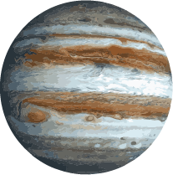

PLANET EXPLORER X01
Идея
Хардуер
Уеб сървър

Slide 2
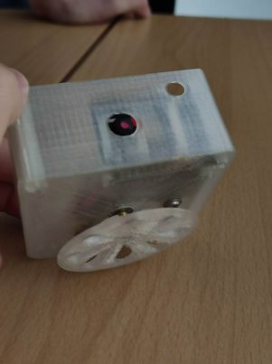
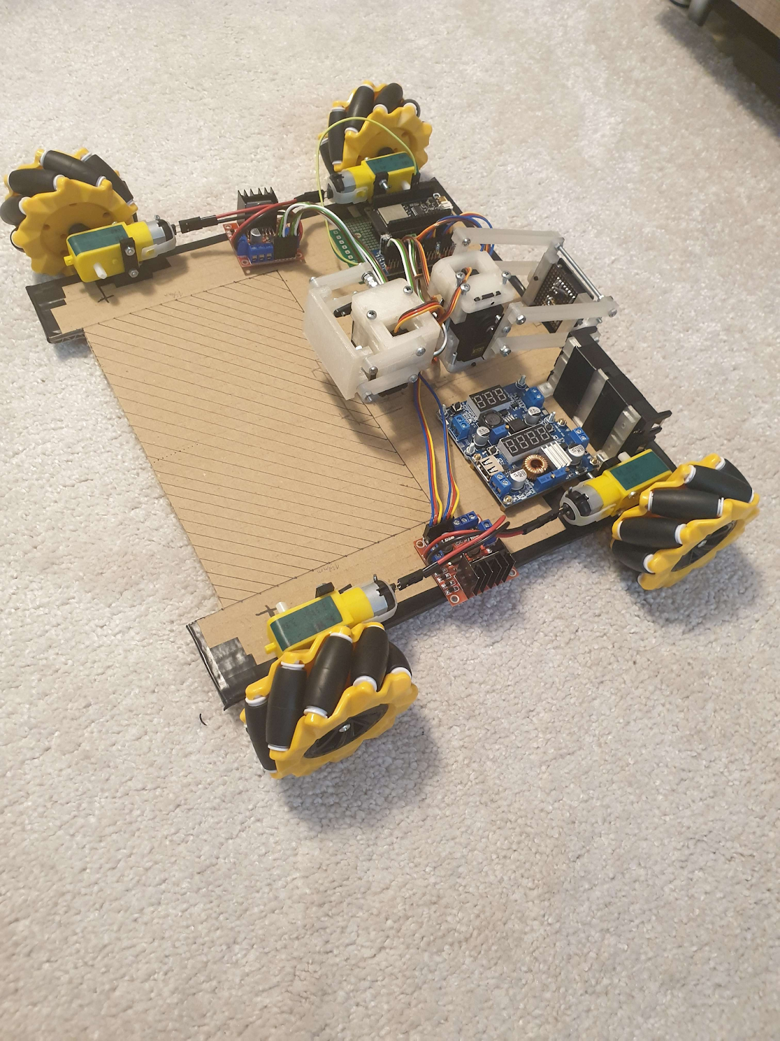
PLANET EXPLORER X01
Идея
Хардуер
Уеб сървър
Какви са температурите?
Опасности?
Как ще се осъществява връзката?
Какво е налягането?

Slide 3
PLANET EXPLORER X01
Идея
Хардуер
Уеб сървър

Slide 4
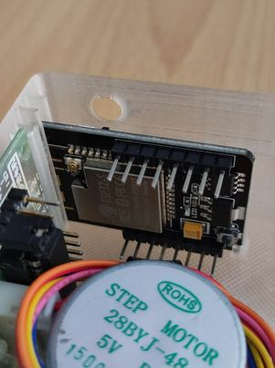
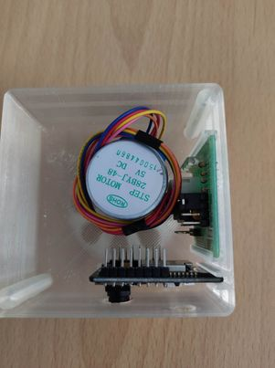
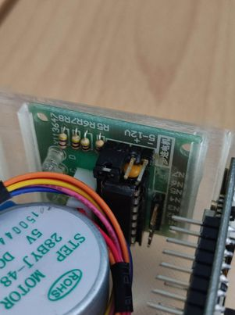
PLANET EXPLORER X01
Идея
Хардуер
Уеб сървър
ESP32-CAM
Step Motor
Driver

Slide 5
PLANET EXPLORER X01
Идея
Хардуер
Уеб сървър
ESP32-CAM
Step Motor
Driver

Slide 6
PLANET EXPLORER X01
Идея
Хардуер
Уеб сървър
Step Motor
ESP32-CAM
Driver

Slide 7
PLANET EXPLORER X01
Идея
Хардуер
Уеб сървър
Driver
ESP32-CAM
Step Motor

Slide 8
PLANET EXPLORER X01
Идея
Хардуер
Уеб сървър
Изолация
Снимки
ESP32-CAM
Step Motor
Driver
Радиация

Slide 9
PLANET EXPLORER X01
Идея
Хардуер
Уеб сървър

Slide 10
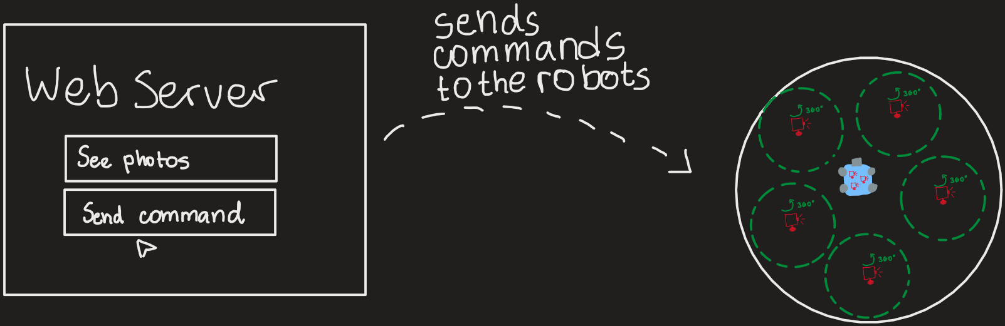
PLANET EXPLORER X01
Идея
Хардуер
Уеб сървър
Идея
Хардуер
Материали

Slide 11
PLANET EXPLORER X01
БЛАГОДАРИМ ЗА ВНИМАНИЕТО!
Идея
Хардуер
Уеб сървър

